Slide 1


Python程序设计
第一章：绪论与概述
阿里巴巴商学院
程序设计基础教研组

Slide 2
关于课程
课程名称：《程序设计基础》
需要学习掌握一门计算机编程语言
借助于计算机来高效解决学习、生活或工作中的问题
逐步培养“计算思维”

Slide 3
课程考核说明
根据教学大纲要求，本课程的考核办法为：
总评 = 期末成绩 × 50 % + 平时成绩 × 50 %。
1.期末考核方法：闭卷考试
2.平时成绩由 3 项构成，具体如下：
（1） 日常作业 ，占比 30 %；
（2） 考勤 ，占比 10 %；
（3） 课堂表现 ，占比 10 %；

Slide 4

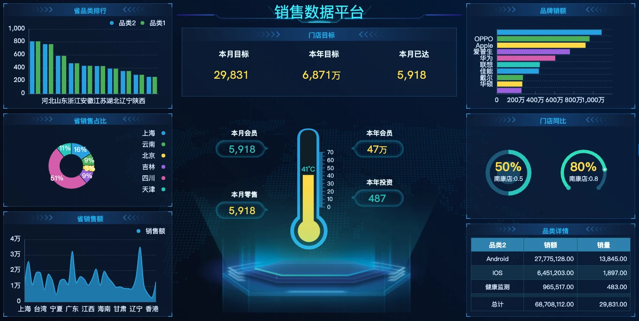
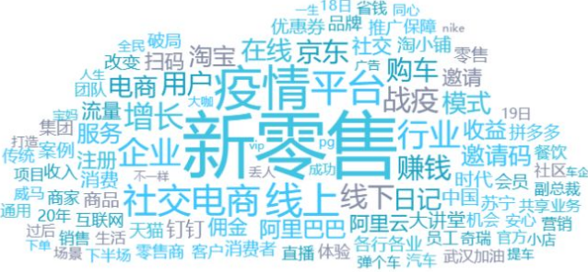
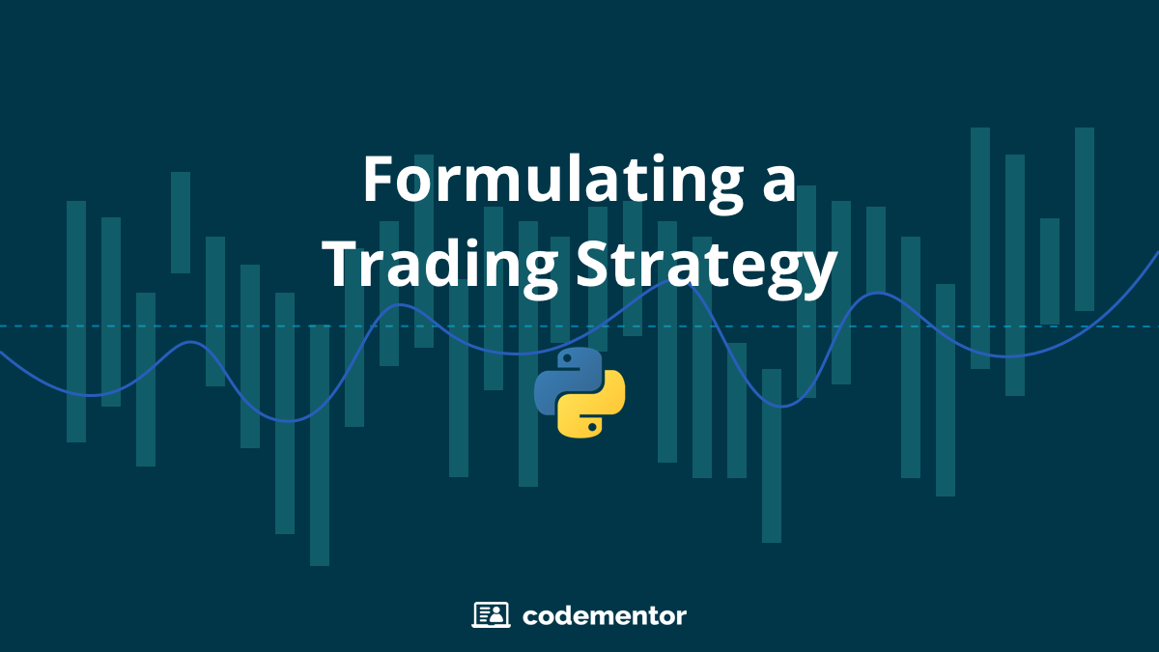
经管专业为什么要学Python——赋能
商业数据分析报告
可视化
舆情分析
量化投资交易

Slide 5
计算思维
计算思维（computational thinking）：计算机科学家在用计算机解决问题时特有的思维方式和解决方法。
基本原则：既充分利用计算机的计算和存储能力，又不超出计算机的能力范围。
不同阶段：问题表示-算法设计-编程技术-可计算性与算法复杂性。
生活实例：菜谱中的“勾芡”类似模块化，厨师同时做多个菜类似并发，书包中的书类似缓冲存储。

Slide 6

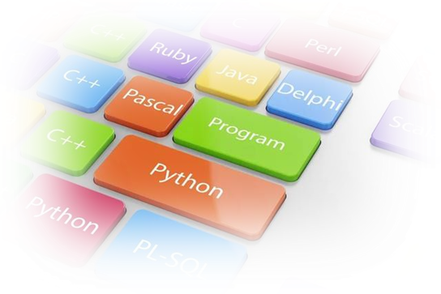
计算机与计算机语言
功能性与可编程性
计算机是一种能够按照事先存储的程序，自动、高速地对数据进行输入、处理、输出和存储的系统。
计算机语言
指用于人与计算机之间通讯的语言；
一套用以编写计算机程序的数字、字符和语法规划；
是计算机程序的实现方式；
计算机语言比自然语言更为简单、精确和严谨。

Slide 7
编译和解释
源代码
采用某种编程语言编写的计算机程序，人类可读，如C、Java、Python等
目标代码
计算机可以直接执行的代码，人类不可读（专家除外），如class文件
编译
借助于编译器将代码一次性转换成目标代码的过程
解释
借助于解释器将源代码逐条转换成目标代码并逐条运行的过程

Slide 8
静态语言和脚本语言
静态语言
1：使用编译执行的编程语言，如Java
2：一次性生成目标代码，优化充分，执行效率高
脚本语言
1：使用解释执行的编程语言，如Python、Ruby
2：简化了“开发、部署、测试和调试”的周期过程

Slide 9
计算机编程的基本原则
精确无歧义
建立在由机器执行的计算过程的能力和限制之上
了解计算机的能力，并充分利用
计算机只能按照给定的指令一步步做，无跳跃（机械执行）
按照计算机的特点去思考

Slide 10
计算机编程的基本方法
输入（Input）
文件，网络，交互，控制台
处理（Processing）
将输入数据进行计算并产生输出结果的过程
输出（Output）
控制台，图形，文件，网络，操作系统内部变量输出

Slide 11


IPO示例：体质指数
体质指数 = 体重（kg）/身高 （m）²
电脑
1:获取数据:身高，体重
2:计算：体重(kg)/身高 (m)²
3:输出：体质指数的值
^{用户}
^{1:输入身高，体重}
^{2:查看结果}

Slide 12
为什么选择Python
可移植性强
开源本质，Python已经被移植在许多平台
庞大的标准库与丰富的第三方生态库（PyPI，Github）
编程语言生态链的顶级位置
包含网站Web、搜索引擎、云计算、大数据、人工智能、科学计算
简洁高效
代码量小，开发调试效率高

Slide 13
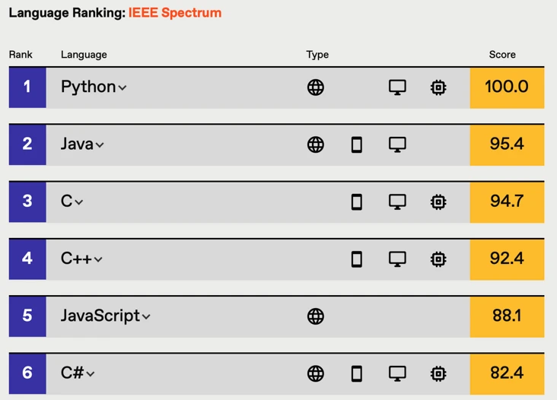
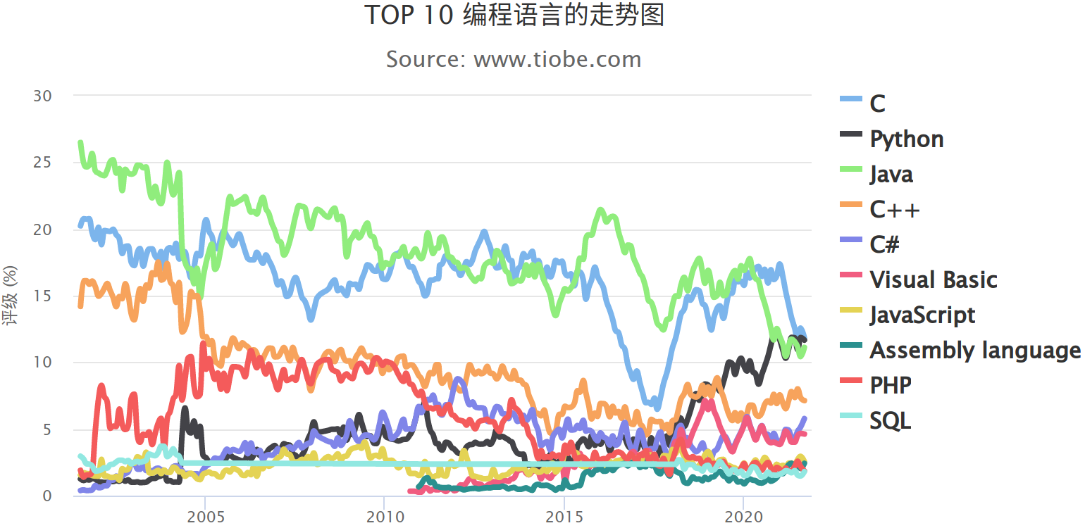
Python语言受欢迎程度高
2021 年度 IEEE Spectrum编程语言排行榜
Top 10编程语言走势图

Slide 14

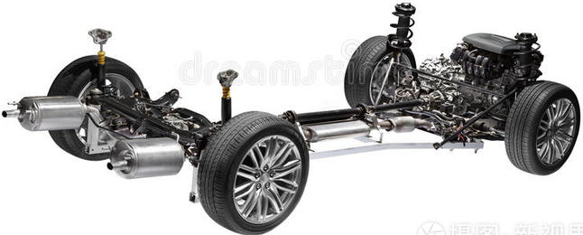
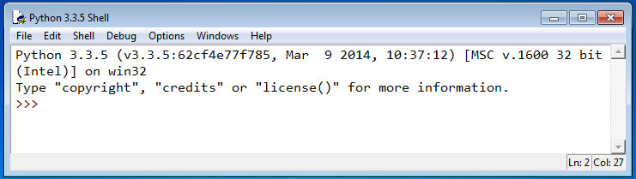
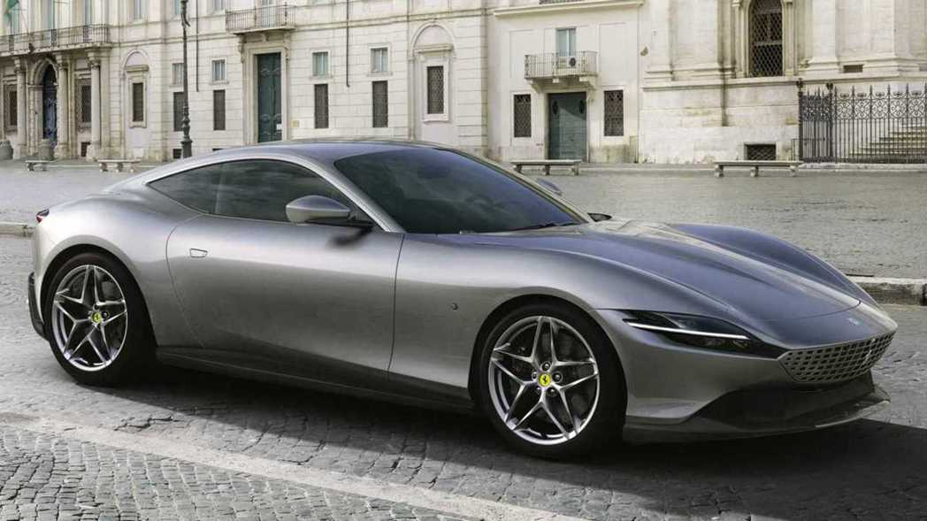



让Python编程更高效的工具

Slide 15


为了学Python我需要什么样的电脑
没有必要购买高端电脑，如外星人
市面上普通的电脑即可用于本课程学习

Slide 16

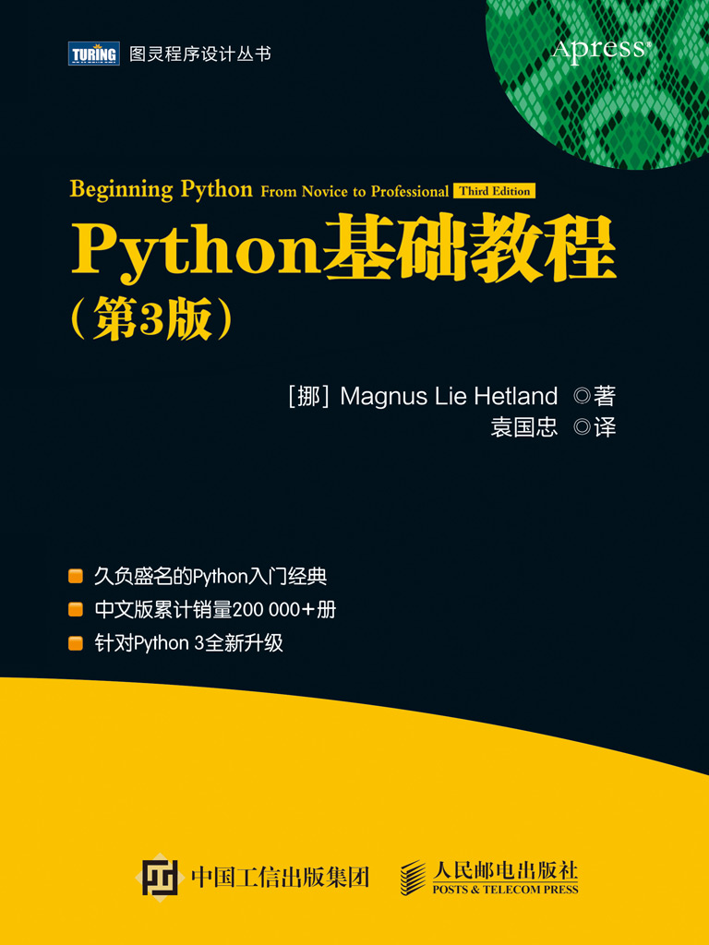



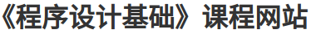


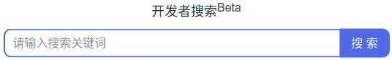
应该如何更好地学习这门课
课堂和课后互动
参照课本勤奋练习
善于搜索互联网

